Slide 1


INNOVATION TALK
CIENCIAS DE LA VIDA E INDUSTRIA 4.0.
Distritos, cluster, cadenas de suministro
LIFE SCIENCES E INDUSTRIA 4.0.
Distretti, cluster, filiere
MIÉRCOLES 21 de abril de 2021
ITALIA 15.00 HS. | Argentina 10.00 HS.

Slide 2



WEBINAR SOBRE INNOVACIÓN
CIENCIAS DE LA VIDA E INDUSTRIA 4.0.
Distritos, cluster , cadenas de suministro
LIFE SCIENCES E INDUSTRIA 4.0.
Distretti, cluster, filiere

Slide 3
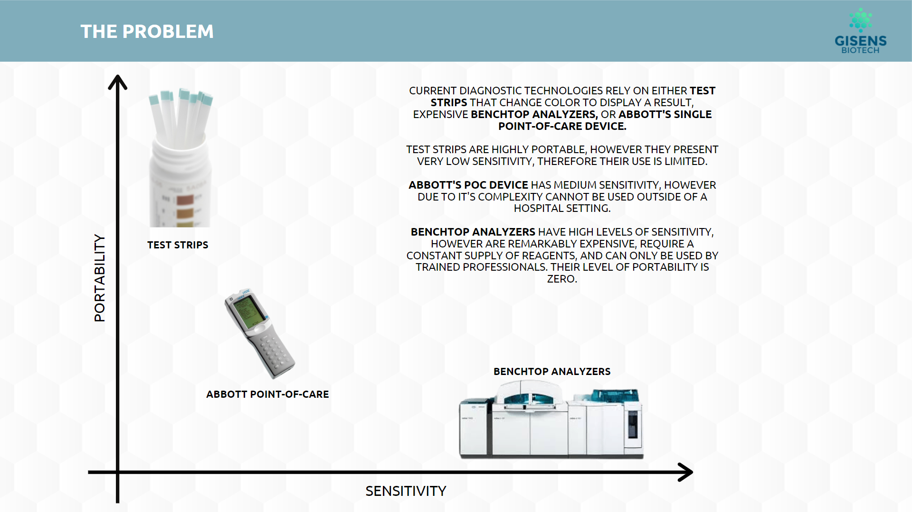
WEBINAR SOBRE INNOVACIÓN
CIENCIAS DE LA VIDA E INDUSTRIA 4.0.
Distritos, cluster , cadenas de suministro
LIFE SCIENCES E INDUSTRIA 4.0.
Distretti, cluster, filiere

Slide 4
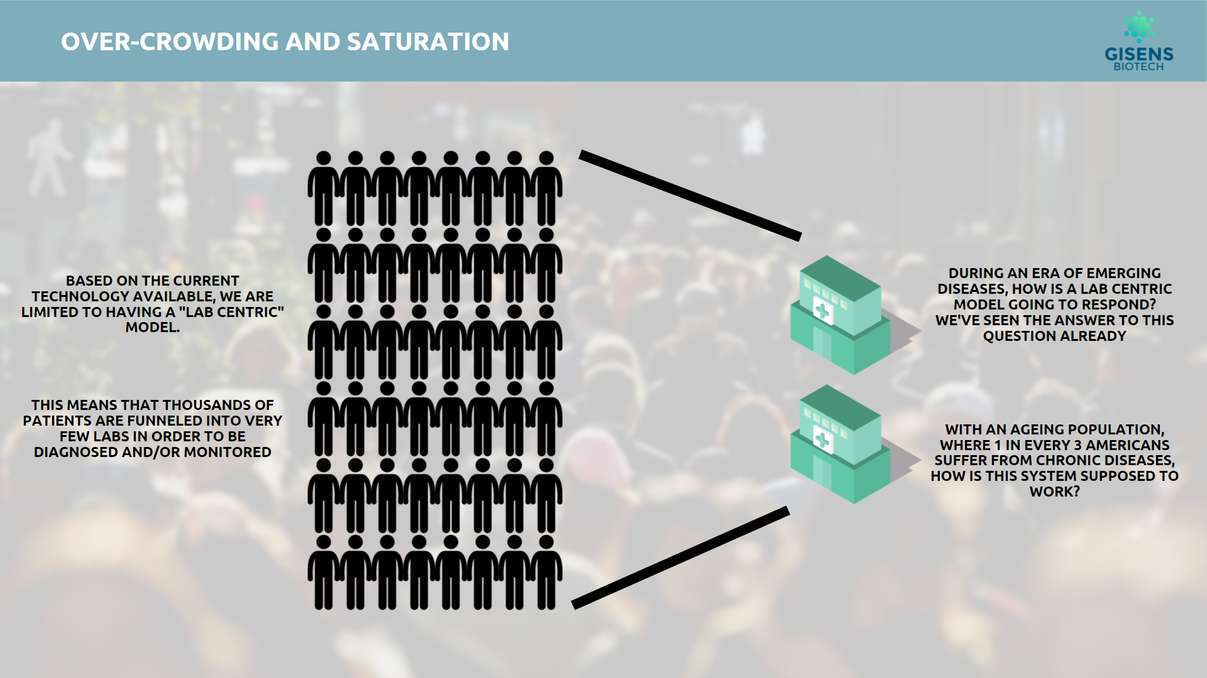
WEBINAR SOBRE INNOVACIÓN
CIENCIAS DE LA VIDA E INDUSTRIA 4.0.
Distritos, cluster , cadenas de suministro
LIFE SCIENCES E INDUSTRIA 4.0.
Distretti, cluster, filiere

Slide 5
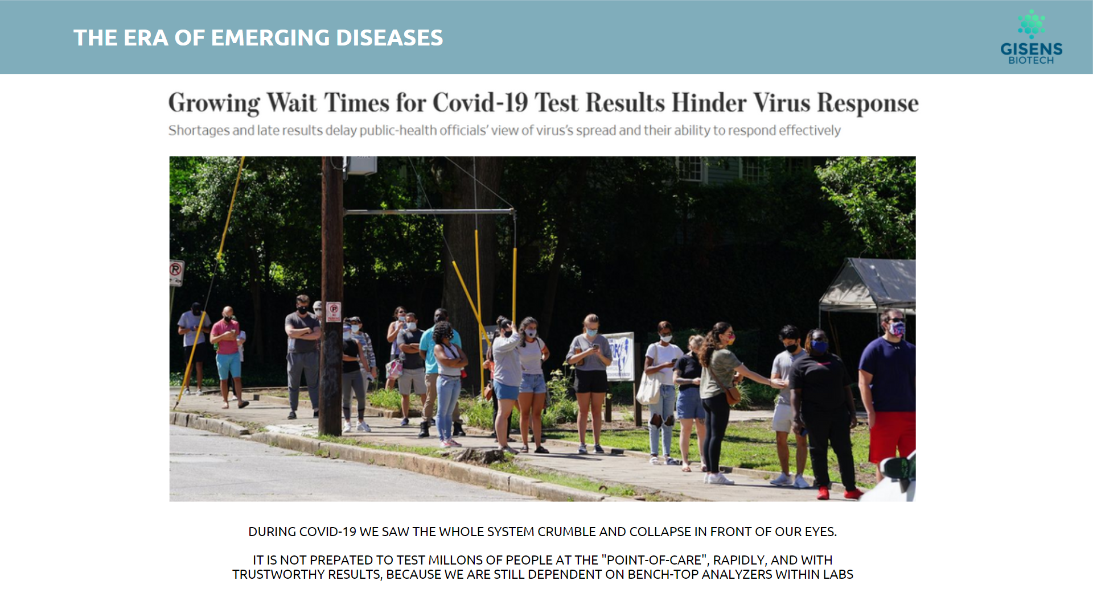
WEBINAR SOBRE INNOVACIÓN
CIENCIAS DE LA VIDA E INDUSTRIA 4.0.
Distritos, cluster , cadenas de suministro
LIFE SCIENCES E INDUSTRIA 4.0.
Distretti, cluster, filiere

Slide 6
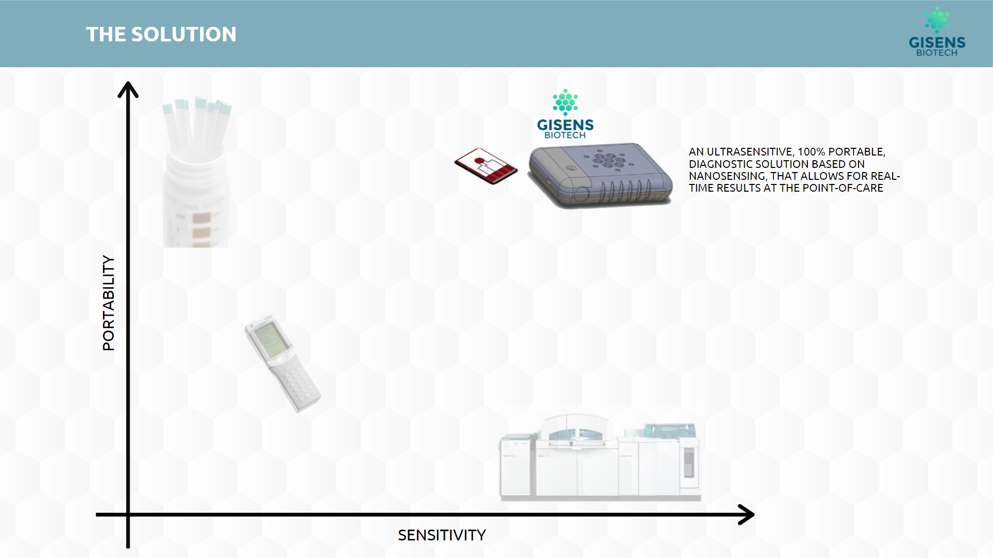
WEBINAR SOBRE INNOVACIÓN
CIENCIAS DE LA VIDA E INDUSTRIA 4.0.
Distritos, cluster , cadenas de suministro
LIFE SCIENCES E INDUSTRIA 4.0.
Distretti, cluster, filiere

Slide 7
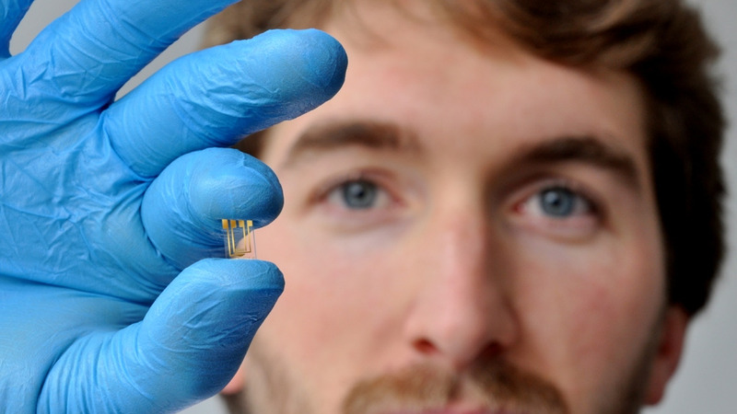
WEBINAR SOBRE INNOVACIÓN
CIENCIAS DE LA VIDA E INDUSTRIA 4.0.
Distritos, cluster , cadenas de suministro
LIFE SCIENCES E INDUSTRIA 4.0.
Distretti, cluster, filiere

Slide 8
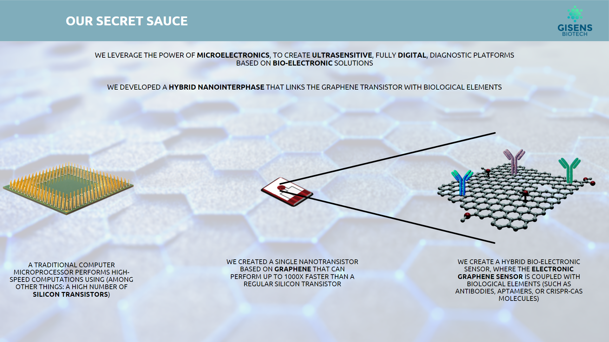
WEBINAR SOBRE INNOVACIÓN
CIENCIAS DE LA VIDA E INDUSTRIA 4.0.
Distritos, cluster , cadenas de suministro
LIFE SCIENCES E INDUSTRIA 4.0.
Distretti, cluster, filiere

Slide 9
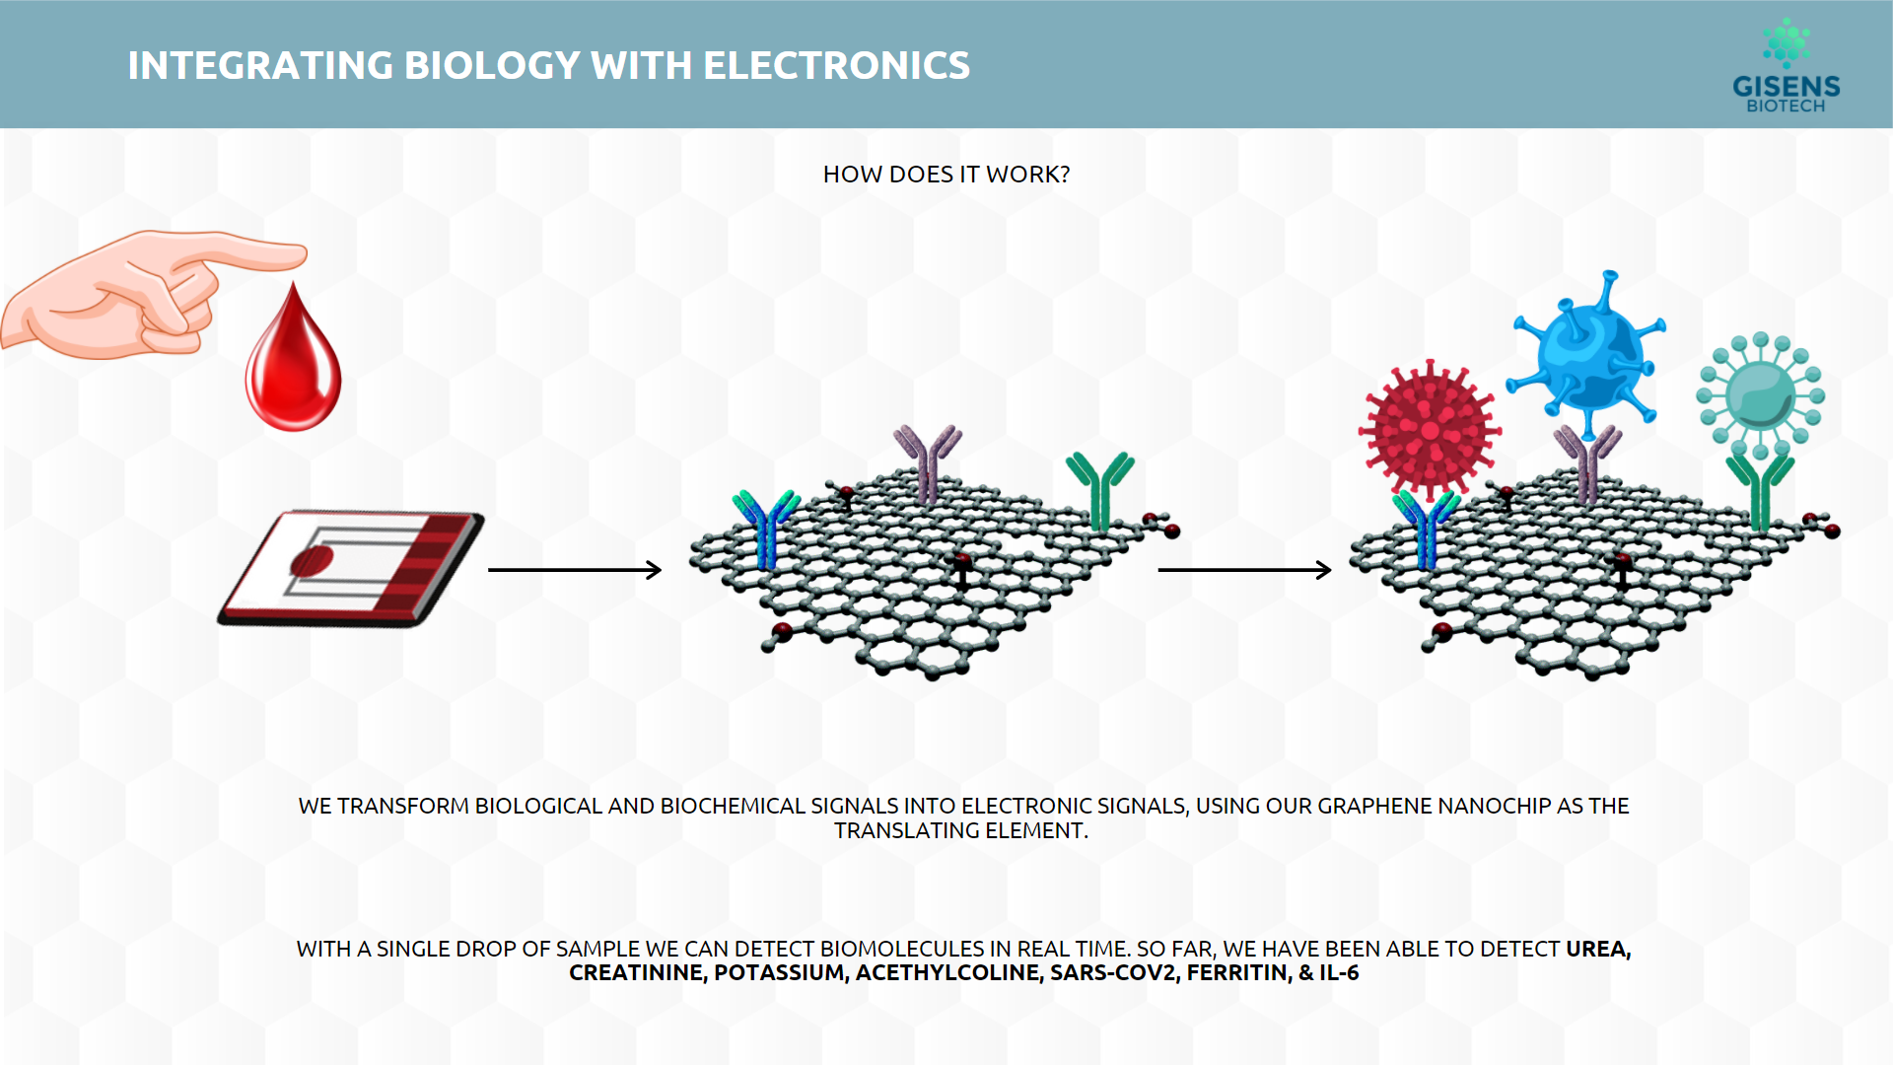
WEBINAR SOBRE INNOVACIÓN
CIENCIAS DE LA VIDA E INDUSTRIA 4.0.
Distritos, cluster , cadenas de suministro
LIFE SCIENCES E INDUSTRIA 4.0.
Distretti, cluster, filiere

Slide 10
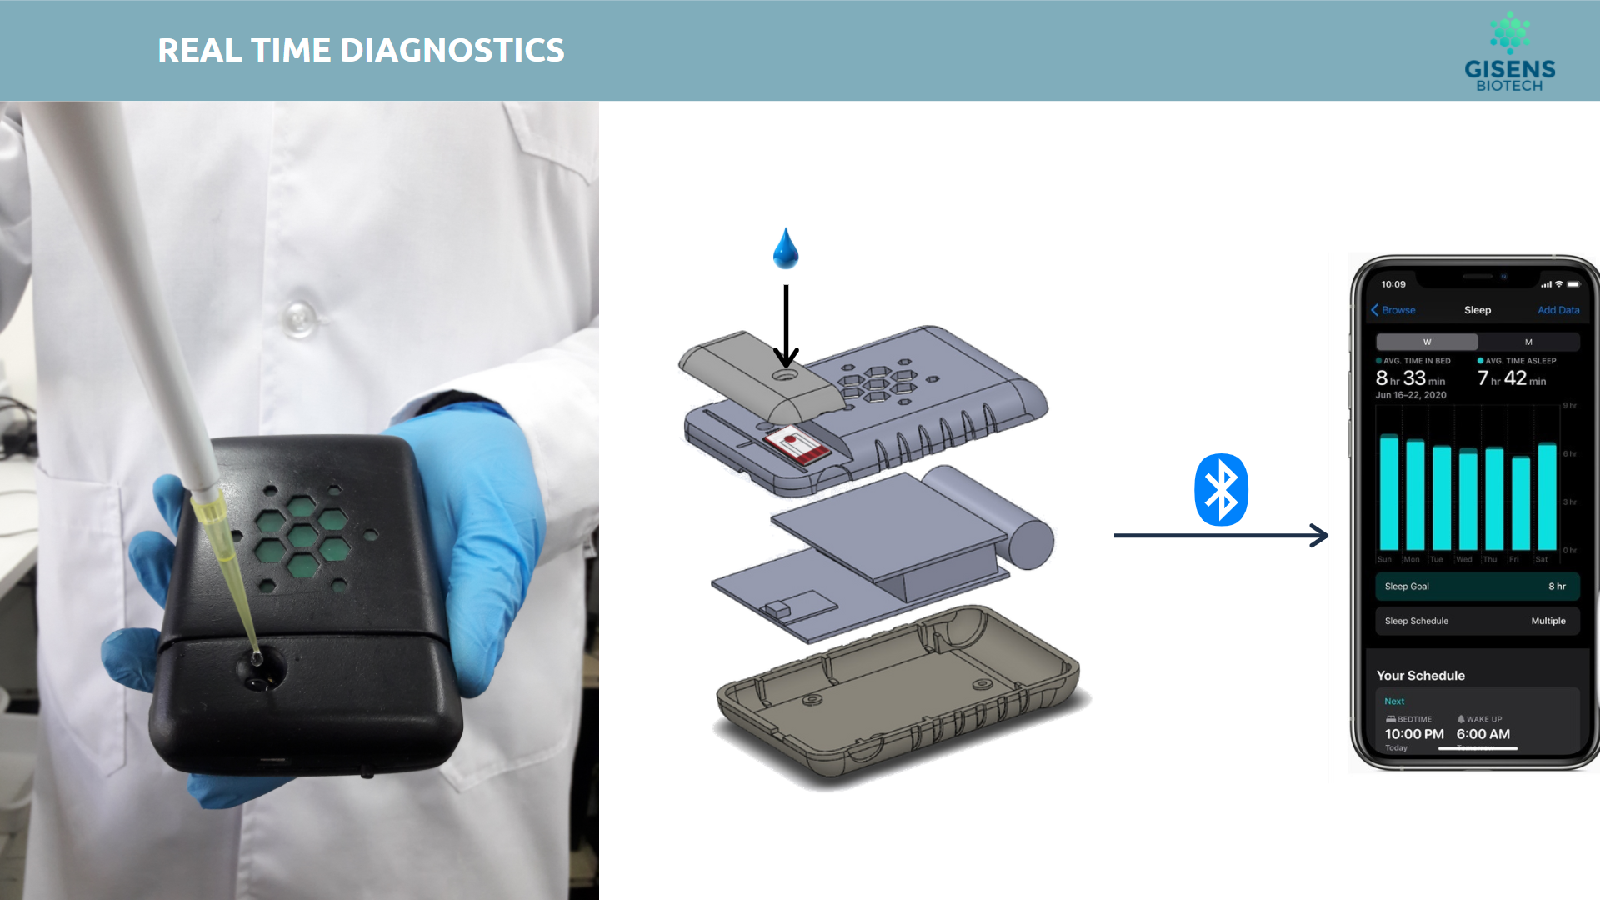
WEBINAR SOBRE INNOVACIÓN
CIENCIAS DE LA VIDA E INDUSTRIA 4.0.
Distritos, cluster , cadenas de suministro
LIFE SCIENCES E INDUSTRIA 4.0.
Distretti, cluster, filiere

Slide 11
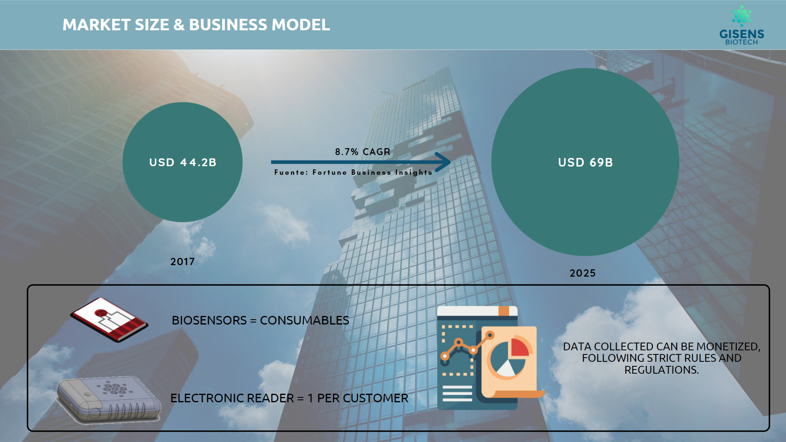
WEBINAR SOBRE INNOVACIÓN
CIENCIAS DE LA VIDA E INDUSTRIA 4.0.
Distritos, cluster , cadenas de suministro
LIFE SCIENCES E INDUSTRIA 4.0.
Distretti, cluster, filiere

Slide 12
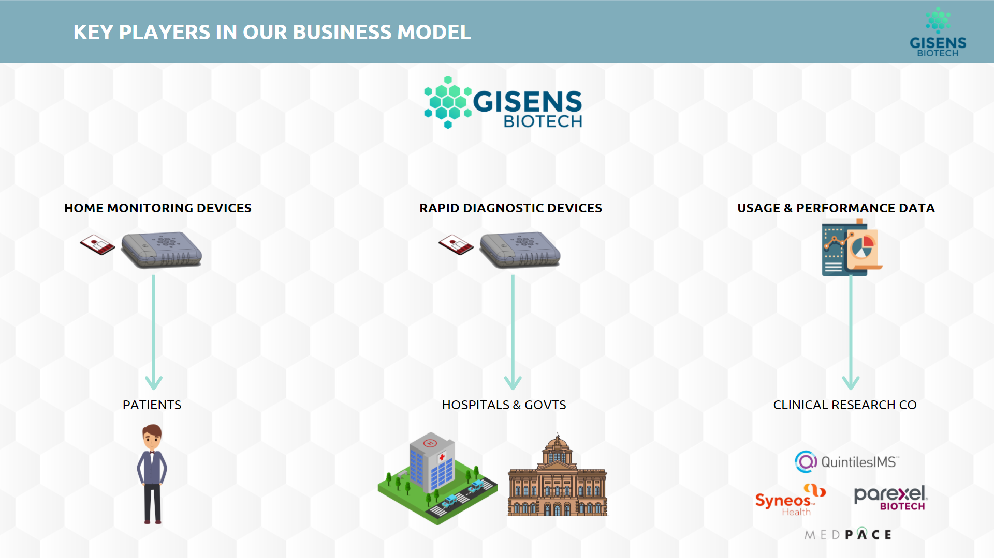
WEBINAR SOBRE INNOVACIÓN
CIENCIAS DE LA VIDA E INDUSTRIA 4.0.
Distritos, cluster , cadenas de suministro
LIFE SCIENCES E INDUSTRIA 4.0.
Distretti, cluster, filiere

Slide 13
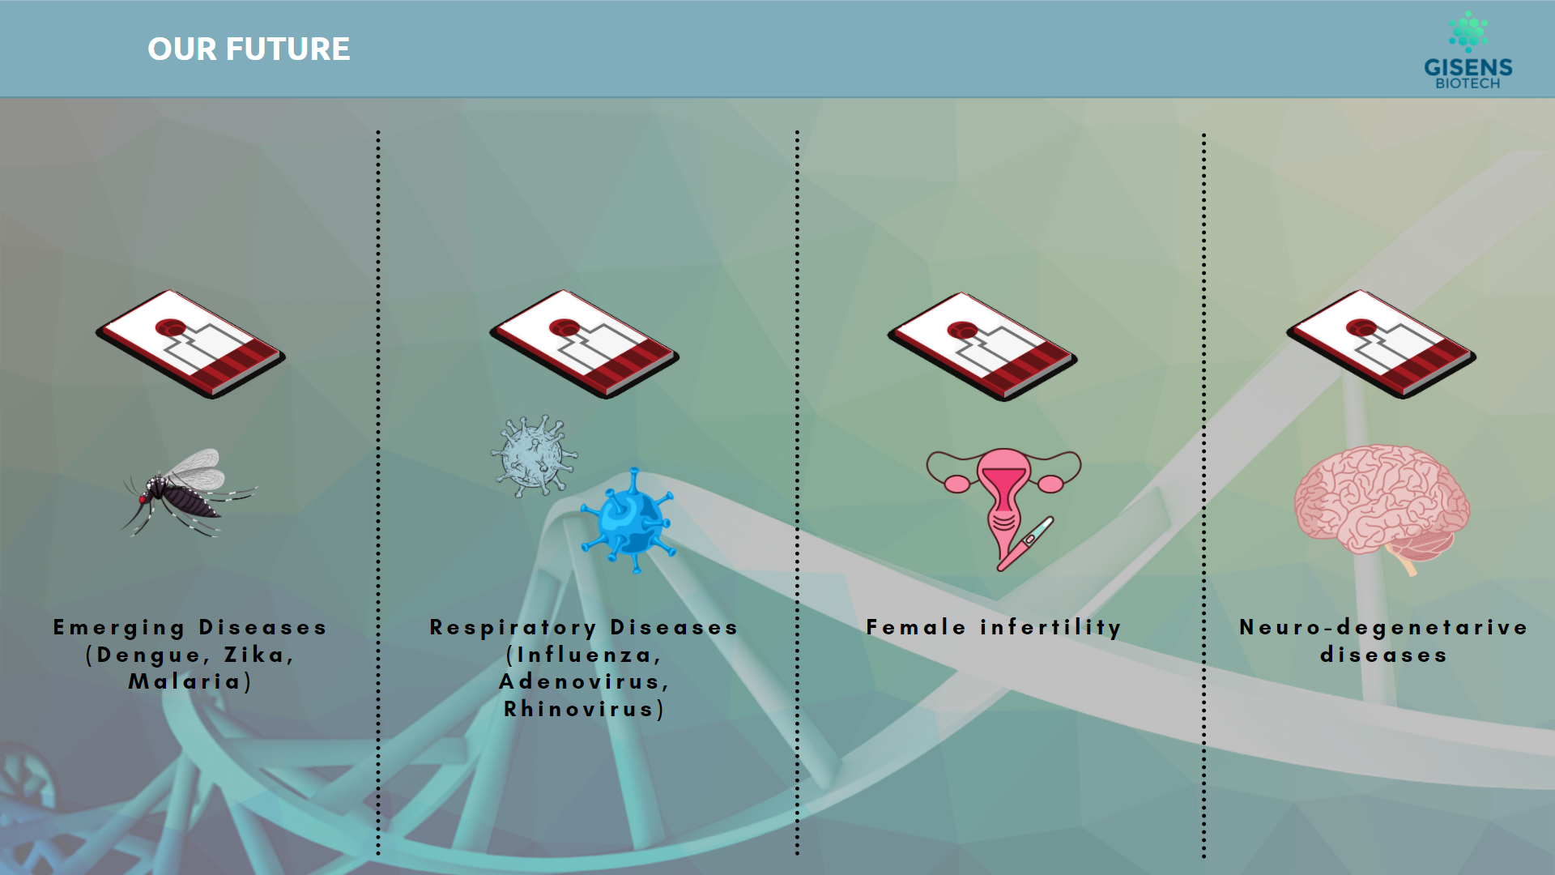
WEBINAR SOBRE INNOVACIÓN
CIENCIAS DE LA VIDA E INDUSTRIA 4.0.
Distritos, cluster , cadenas de suministro
LIFE SCIENCES E INDUSTRIA 4.0.
Distretti, cluster, filiere

Slide 14
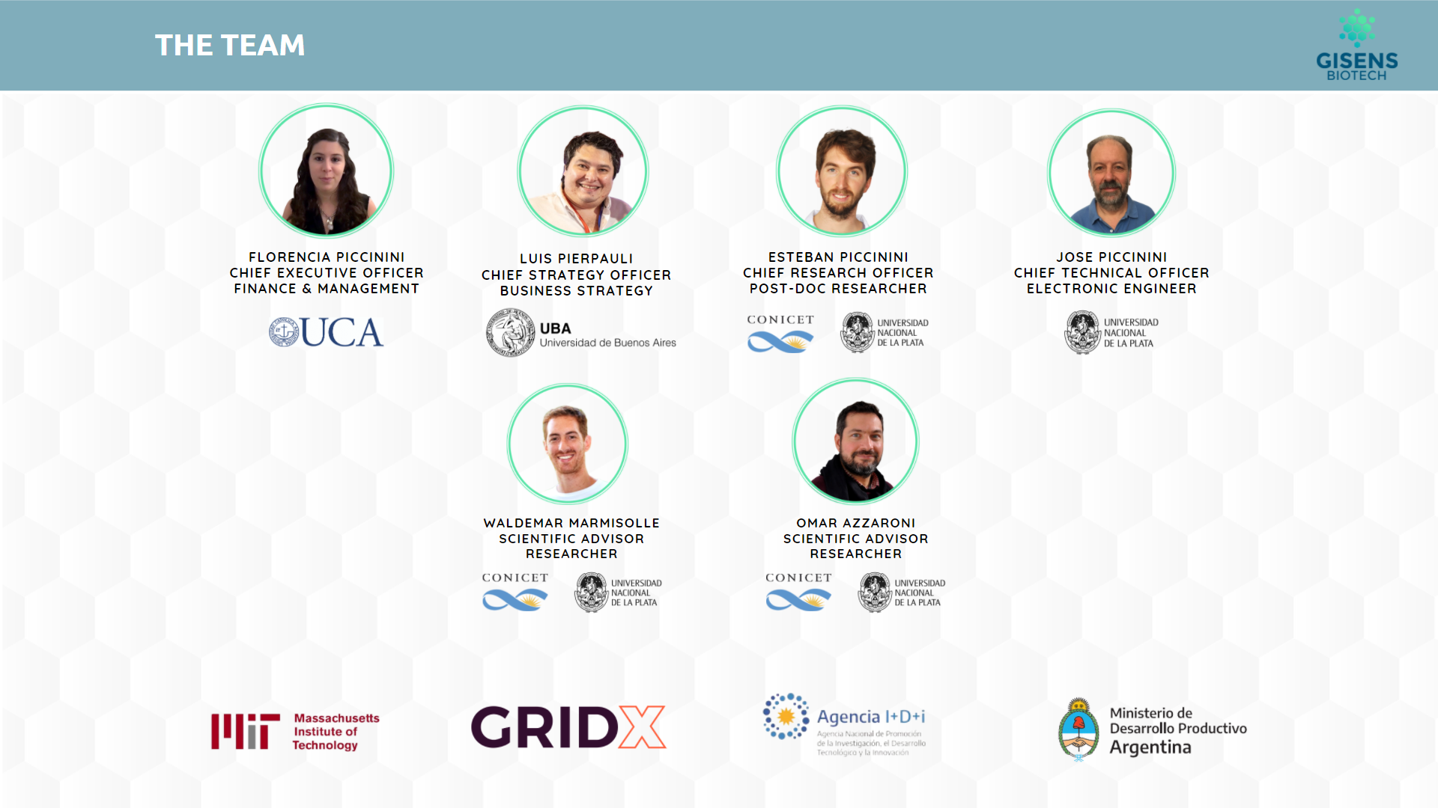
WEBINAR SOBRE INNOVACIÓN
CIENCIAS DE LA VIDA E INDUSTRIA 4.0.
Distritos, cluster , cadenas de suministro
LIFE SCIENCES E INDUSTRIA 4.0.
Distretti, cluster, filiere

Slide 15
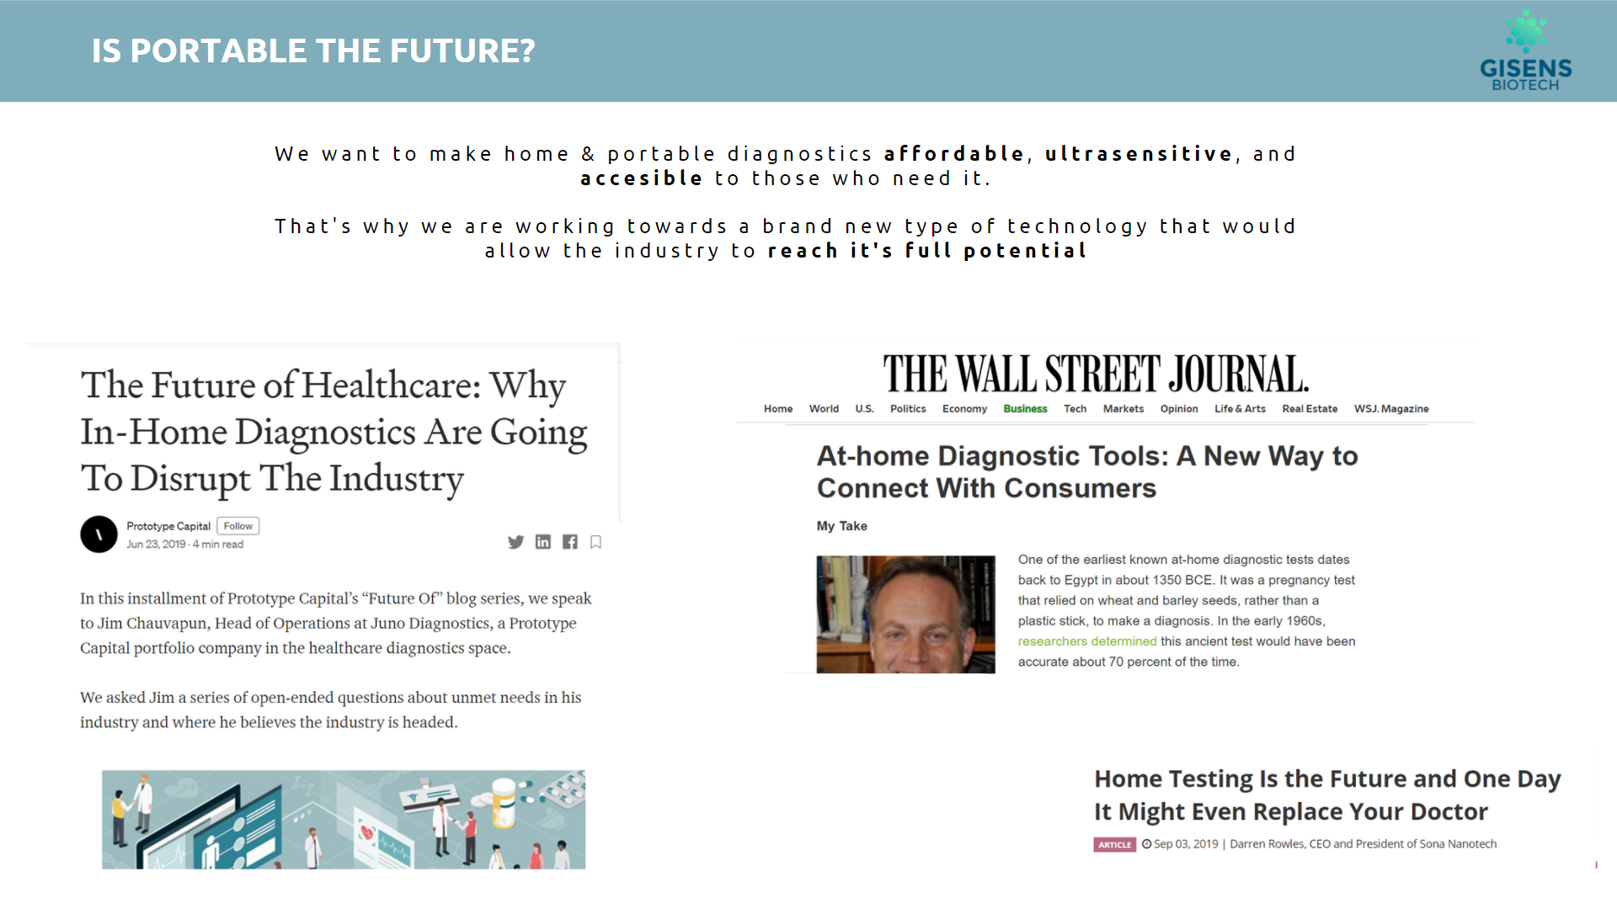
WEBINAR SOBRE INNOVACIÓN
CIENCIAS DE LA VIDA E INDUSTRIA 4.0.
Distritos, cluster , cadenas de suministro
LIFE SCIENCES E INDUSTRIA 4.0.
Distretti, cluster, filiere

Slide 16

WEBINAR SOBRE INNOVACIÓN
CIENCIAS DE LA VIDA E INDUSTRIA 4.0.
Distritos, cluster , cadenas de suministro
LIFE SCIENCES E INDUSTRIA 4.0.
Distretti, cluster, filiere

